Slide 1
Modulo_5: Función setup() y loop().
FORO: https://nac-arduino.herokuapp.com/
REPOSITORIO: https://github.com/rody7val/nac-arduino/
Rodolfo Valguarnera, NAC - Pigüé

Slide 2
Contenidos:
Estructura de un programa.
Funciones.
{} entre llaves
Setup().
Loop().
Rodolfo Valguarnera, NAC - Pigüé

Slide 3

Estructura de un programa.
La estructura básica del lenguaje de programación de Arduino es bastante simple y se compone de al menos dos partes. Estas dos partes necesarias (las funciones) encierran bloques que contienen declaraciones e instrucciones.
En donde setup() es la parte encargada de recoger la configuración y loop() es la que contiene el programa que se ejecutará cíclicamente (de ahí el término loop –bucle-). Ambas funciones son necesarias para que el programa trabaje.
Rodolfo Valguarnera, NAC - Pigüé

Slide 4
Funciones
Una función es un bloque de código que tiene un nombre y un conjunto de instrucciones que son ejecutadas cuando se llama a la función.
Son funciones setup() y loop() de las que ya se ha hablado.
Las funciones de usuario pueden ser escritas para realizar tareas repetitivas y para reducir el tamaño de un programa. Las funciones se declaran asociadas a un tipo de valor “type”. Este valor será el que devolverá la función, por ejemplo 'int' se utilizará cuando la función devuelve un dato numérico de tipo entero y 'void' se utilizará cuando la función no devuelva ningún valor.
Declaración de una función: Declarar función de usuario con parámetros:
Rodolfo Valguarnera, NAC - Pigüé

Slide 5
{} entre llaves
Las llaves sirven para definir el principio y el final de un bloque de instrucciones. Se utilizan para los bloques de programación setup(), loop(), if.., etc.
Una llave de apertura '{' siempre debe ir seguida de una llave de cierre '}', si no es así el programa dará errores.
El entorno de programación de Arduino incluye una herramienta de gran utilidad para comprobar el total de llaves. Sólo tienes que hacer click en el punto de inserción de una llave abierta e inmediatamente se marca el correspondiente cierre de ese bloque (llave cerrada).
Rodolfo Valguarnera, NAC - Pigüé

Slide 6
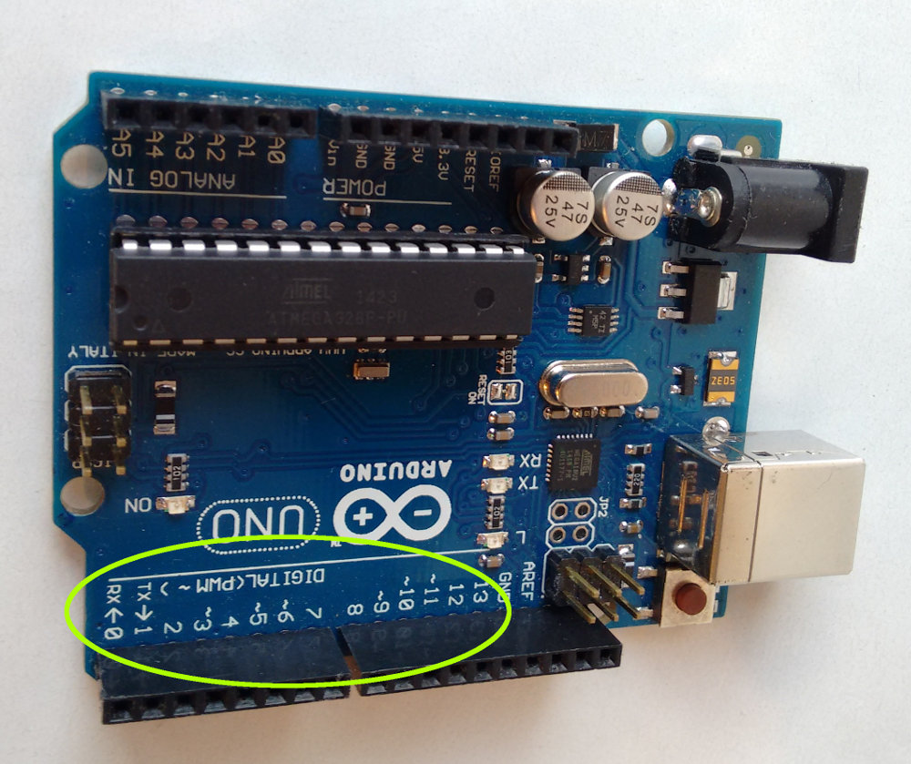
Setup()
La función setup() se invoca una sola vez cuando el programa empieza. Se utiliza para inicializar los modos de trabajo de los pins, o el puerto serie. Debe ser incluido en un programa aunque no haya declaración que ejecutar.
Las entradas digitales: son las mismas que las salidas digitales. Éstas son capaces de “entender” sólo dos niveles de señal: LOW o valores cercanos a 0V y HIGH o valores cercanos a 5V.
Configurar un pin como salida digital: - Encender un LED: primero configuramos un pin como salida de datos con la función pinMode() y luego usamos la función digitalWrite() para enviar 5V por un pin.
Configurar un pin como entrada digital: - Detectar si un Led esta encendido o apagado: primero configuramos un pin como entrada de datos con pinMode() y luego usamos digitalRead() para almacenar los dos valores posibles LOW o HIGH en una variable llamada “lectura”.
Rodolfo Valguarnera, NAC - Pigüé

Slide 7
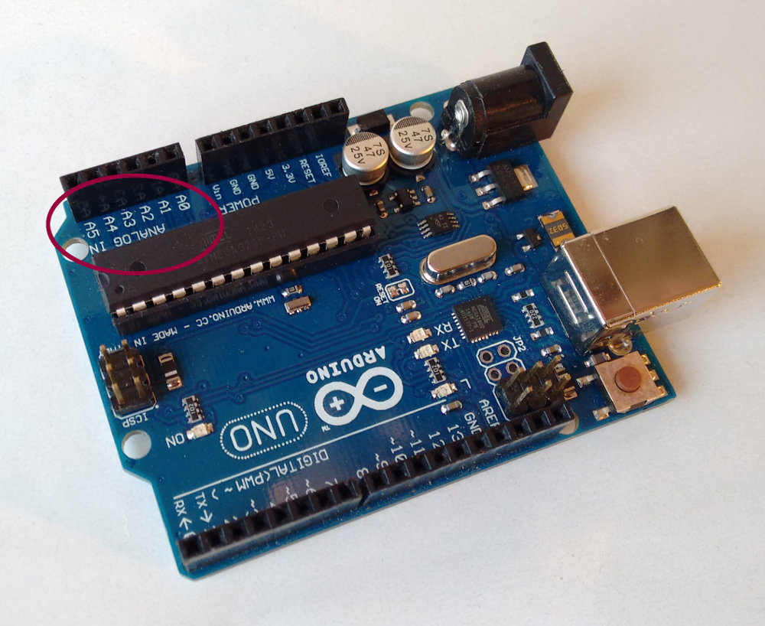
Setup()
Las entradas analógicas: del modelo Arduino-Uno son las correspondientes a los pines de A0 a A5. Se caracterizan por leer valores de tensión de 0 a 5 Voltios. La función analogRead() nos devolverá un valor que va de 0 a 1023 en proporción al nivel de la señal de entrada. Para una entrada nula obtendremos el valor 0, para una entrada de 2.5 Voltios 511 (la mitad de 1023) y para 5 Voltios 1023.
Configurar un pin como entrada analógica: - Detectar el estado de una fotocélula: usamos directamente analogRead() sin configurar el metodo del pin, ya que los pines analógicos son solo para entrada de datos. Entonces analogRead() nos devolverá un valor que va de 0 a 1023 en proporción al nivel de la señal de entrada de la fotocelula en una variable llamada “estado”.
Ejemplo en online: https://circuits.io/circuits/2964512-fotocelula-serial-monitor
Rodolfo Valguarnera, NAC - Pigüé

Slide 8
Loop()
Después de llamar a setup(), la función loop() hace precisamente lo que sugiere su nombre, se ejecuta de forma cíclica, lo que posibilita que el programa esté respondiendo continuamente ante los eventos que se produzcan en la placa.
Configurar función loop(): Parpadear LED:
En la función setup solo configuramos el pin 13 en modo salida. Esto lo hacemos en setup, porque solo queremos que se ejecute una sola vez.
Por el contrario, en la función loop, le decimos a un Led que prenda y se apague con intervalos de un segundo. Esto lo hacemos en loop, porque queremos que nuestra Arduino haga esto continuamente. Es decir, cuando se ejecuta la ultima instrucción en loop, automáticamente se volverá a ejecutar la primera instrucción y así sucesivamente.
Ejemplo online: https://circuits.io/circuits/2920336-led-blink
Rodolfo Valguarnera, NAC - Pigüé

Slide 9
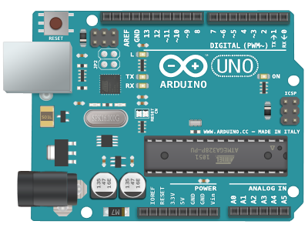
Fin del tema. Muchas gracias!
FORO: https://nac-arduino.herokuapp.com/
REPOSITORIO: https://github.com/rody7val/nac-arduino/

